Slide 1
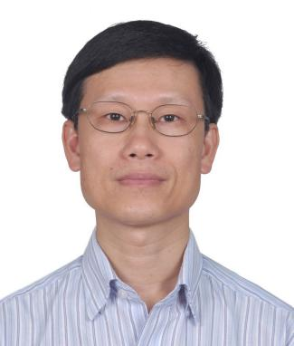
中山大学中山医学院/附属第一医院病理科副主任技师。
中华医学会病理学分会委员，技术学组副组长。
中国医学装备协会病理装备分会常委
中国医疗器械行业协会病理专业委员会指导专家
中国非公立医疗机构协会病理学专委会常委，特殊染色专业组组长。
吴阶平医学基金会病理学部委员
广东省医学会病理学分会常委、技术学组组长
广东省医疗行业协会病理分会副主任委员
广东省病理专业质量控制中心专家委员会委员
广东省粤港澳合作促进会医药卫生大健康委员会副秘书长
粤港澳病理联盟常委、秘书
《临床与实验病理学杂志》编委
《诊断病理学杂志》编委
《中华病理学杂志》审稿专家
《临床病理学技术》主编
梁英杰

Slide 2
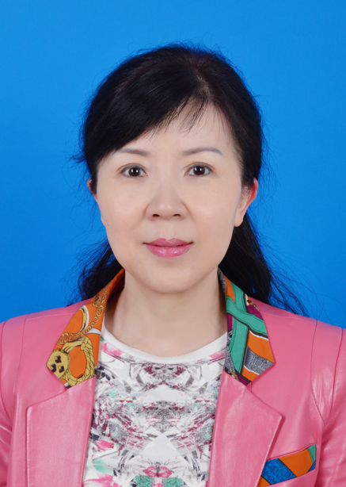
个人简介
潘美华 副主任技师 安徽医科大学第一附属医院
中华医学会病理学分会第十三届委员会委员
中华医学会病理学分会第十一届、十二届、十三届委员会病理技术学组委员
中国病理行业标准化委员会评审专家
国家卫生和计划生育委员会病理质控评价中心常规技术组委员
中国医师协会医学技师专业委员会第一届委员会常委
中国医学装备协会病理装备技术专业委员会第一、第二届常委
中国医学装备人工智能联盟病理委员会第一届常委
中国非公立医疗机构协会病理学专业委员会第一届、第二届委员会常委
中华医学会安徽分会病理学分会第九、第十、第十一届委员会常务委员
中华医学会安徽分会病理学分会第一届、第二届委员会技术学组组长
照片

Slide 3

Tianjin Medical University
赵秀兰，研究员、主任技师、硕士生导师
·天津医科大学病理技术室主任、中国研究型医院学会超微与分子病理学专委会委员、分子技术学组副组长、中国医学装备协会病理分会常委、天津市整合医学学会病理专委会副主委、天津市医学会病理分会副主委、卫生部病理技术命题专家、中国病理技术特殊贡献奖、天津市病理技术学组组长、获天津市五一劳动奖章、天津医科大学优秀教师、曾任中华病理学分会技术学组副组长。
·主持国自然基金2项、天津市科委重点1项、面上2项、天津市教委1项;参与国自然重点项目3项等多项课题；
·获科技奖和自然奖10项，其中天津市科技进步二等奖1项（第一）、三等奖1项（第一）、天津市科技进步一等奖2项（第二）；发表SCI论文60余篇。
·独立指导硕士生7名，参与导师组指导博士生20名、硕士生多名。

Slide 4
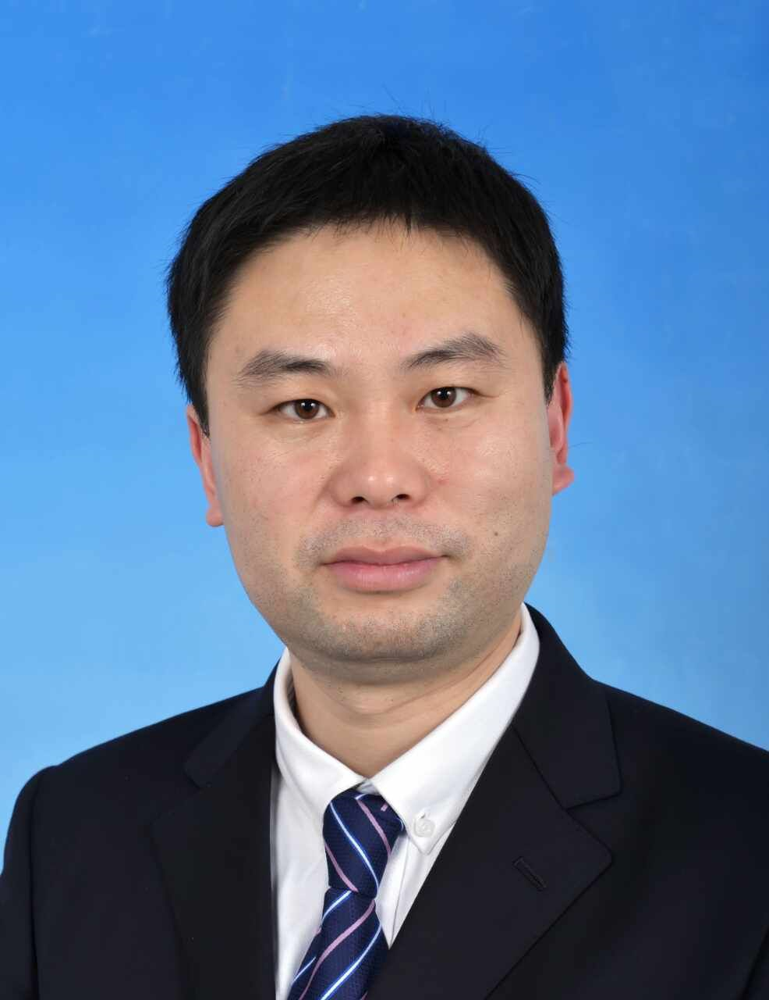
许三鹏 病理学博士,副主任技师
华中科技大学附属同济医院病理研究所技师长
中华医学会病理学分会病理技术组第11&12届委员
中华医学会病理学分会病理技术组第13届学组秘书
湖北省医学会病理学分会委员&技术组组长
湖北省病理质控中心专家组委员&技术组组长
中国合格评定国家认可委员会-认可评审员
《临床与实验病理学杂志》编委，《中华病理学杂志》审稿人

Slide 5
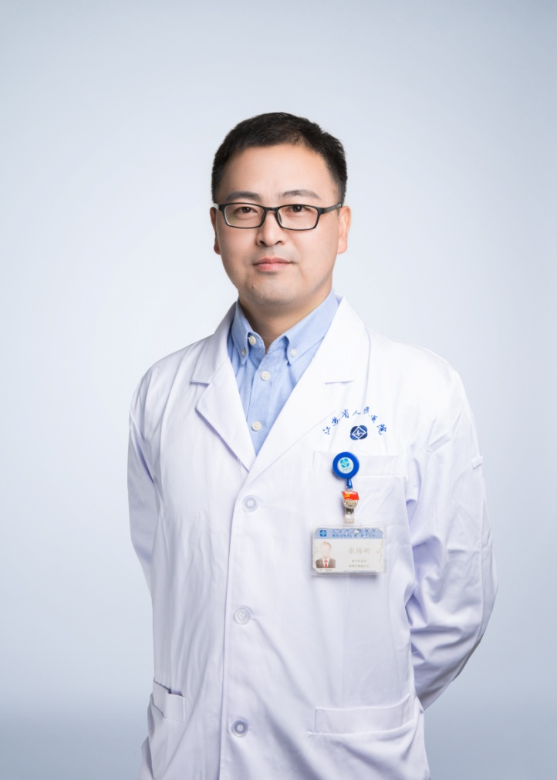
张炜明 医学博士，主任技师；
南京医科大学第一附属医院（江苏省人民医院）病理学部副主任。
现任：
中华医学会病理学会技术学组副组长；
江苏省医学会病理学会常委；
国家卫健委卫生人才交流评价专家；
中国医学装备协会病理装备分会常委 ；
非公医院协会病理专委会副主任委员；
中国医学装备协会病理AI联盟常委；
江苏省医学会病理分会技术学组组长；
南京市病理医疗质量控制中心副主任

